Slide 1
TỔ CHỨC VÀ CẤU TRÚC MÁY TÍNH II Chương 2 Biểu diễn thông tin
9/20/2022

Slide 2
Nội dung
Biểu diễn thông tin
Tính toán trên hệ cơ số 2
Phương pháp biểu diễn bù 2
BCD
Floating point
ASCII
Bài tập

Slide 3
Biểu diễn thông tin (1/7) – Hệ thập phân
Con người sử dụng hệ thập phân để biểu diễn giá trị
10 ký số: 0, 1, 2, 3, 4, 5, 6, 7, 8, 9
Kết hợp các ký số có thể biểu diễn giá trị lớn hơn 9
Gán trọng số (10^{i}) cho mỗi ký số trong chuỗi ký số
Biểu diễn 269 trong hệ thập phân có giá trị bao nhiêu?
2x10² + 6x10¹ + 9x10⁰ = 200 + 60 + 9 = 269
Giá trị 158 có biểu diễn 5 ký số trong hệ thập phân là gì? ABCDE?
158 = Ax10⁴ + Bx10³ + Cx10² + Dx10¹ + Ex10⁰
A = 0, B = 0, C = 1, D = 5, E = 8 -> 00158
Notes:
Nếu biểu diễn với n ký số thì sao? a[n-1] a[n-2] … a[1] a[0]
A = a[0] + 10(a[1] + 10(a[2] + (…)))
->a[0] = A - 10(a[1] + 10(a[2] + (…)))
a[0] = A – 10B
B = a[1] + 10(a[2] + (…)))
->a[1] = B – 10C
C = a[2] + 10(a[3] + (…)))
…
Như vậy, để tìm biểu diễn của một giá trị thập phân thì chúng ta có thể chia liên tiếp thương cho 10, phần dư của mỗi phép chia chính là các ký số cấu thành nên biểu diễn cho giá trị

Slide 4
Biểu diễn thông tin (2/7) – Hệ nhị phân
Máy tính lưu trữ, xử lý và truyền các tín hiệu số
Tín hiệu số chỉ có 2 giá trị 0 và 1
Hệ nhị phân với 2 ký số: 0, 1
Đơn vị thông tin là bit (binary digit)
1 B | 8 bit
1 KB | 1024 B (2¹⁰ B)
1 MB | 1024 KB (2¹⁰ KB)
1 GB | 1024 MB (2¹⁰ MB)
1 TB | 1024 GB (2¹⁰ GB)

Slide 5
Quiz 1 – Quy đổi lượng thông tin
b | B | KB | MB | GB | TB
2 mu 43 | 2 mux 40 | 2 mu 30 | 2 mu 20 | 2 mu 10 | 1
2 mu 42 | 2 mu 39 | 2 mu 29 | 2 mu 19 | 512 | 2 mu am 1
 |  |  | 1024
 |  | 2048
 | 4096
32768

Slide 6
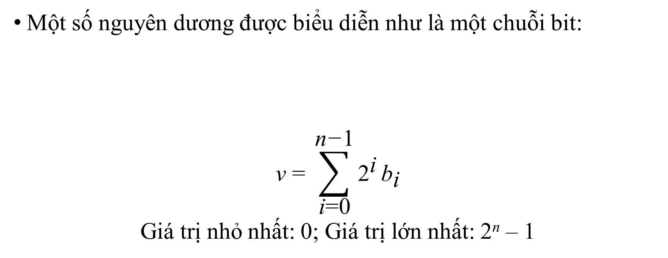
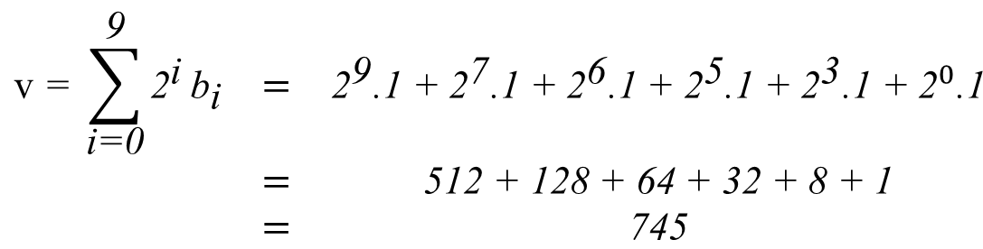
Biểu diễn thông tin (3/7) – Số nguyên dương
Một số nguyên dương được biểu diễn như là một chuỗi bit:
$$\text{v}\text{ = }\sum_{\text{i}\text{=0}}^{\text{n}\text{−}\text{1}}{{\text{2}}^{\text{i}}}{\text{b}}_{\text{i}}$$
Giá trị nhỏ nhất: 0; Giá trị lớn nhất: 2^{n} – 1
2⁹ | 2⁸ | 2⁷ | 2⁶ | 2⁵ | 2⁴ | 2³ | 2² | 2¹ | 2⁰
1 | 0 | 1 | 1 | 1 | 0 | 1 | 0 | 0 | 1
$$\begin{matrix}\text{v}\text{ = }\sum_{\text{i}\text{=0}}^{\text{9}}{{\text{2}}^{\text{i}}}{\text{b}}_{\text{i}} & = & {\text{2}}^{\text{9}}\text{.1 + }{\text{2}}^{\text{7}}\text{.1 + }{\text{2}}^{\text{6}}\text{.1 + }{\text{2}}^{\text{5}}\text{.1 + }{\text{2}}^{\text{3}}\text{.1 + }{\text{2}}^{0}\text{.1} \\ & = & \text{512 + 128 + 64 + 32 + 8 + 1} \\ & = & \text{745}\end{matrix}$$

Slide 7
Quiz 2 – Chuyển đổi nhị phân sang thập phân
Nhị phân | Thập phân
0₂
1₂
10010₂
101010011₂
101111010011₂
100101011001110₂

Slide 8
Biểu diễn thông tin (4/7) – Số nguyên dương
Một số nguyên dương được biểu diễn như là một chuỗi bit như thế nào?
Làm ngược lại quy trình tính giá trị số nguyên dương
Phân tích số nguyên dương thành tổng của các lũy thừa 2
Tìm lũy thừa 2 lớn nhất trước
Số mũ của các lũy thừa 2 chính là vị trí mà bit có trọng số tương ứng bằng 1
Ví dụ: 23
23 = 2⁴ + 2² + 2¹ + 2⁰
2⁴ | 2³ | 2² | 2¹ | 2⁰
1 | 0 | 1 | 1 | 1

Slide 9
Quiz 3 – Chuyển đổi thập phân sang nhị phân
Thập phân | Nhị phân
0 | 0
1 | 1
10 | A
34 | 22
67 | 43
159 | 9F

Slide 10
Biểu diễn thông tin (5/7) – Hệ cơ số 16
Các chuỗi bit dài dẫn đến nhàm chán và dễ sai sót khi biểu diễn
Đề xuất: Sử dụng các hệ cơ số cao hơn
Số lượng ký số giảm xuống nhưng ký số trở nên phức tạp
Giải pháp: Lựa chọn hệ cơ số cao hơn, thỏa 2 điều kiện:
Biểu diễn lại chuỗi bit chứ không trực tiếp biểu diễn thông tin
Đơn giản cho việc khôi phục lại chuỗi bit
Hệ cơ số 16
Đủ lớn → Số lượng ký số giảm xuống
Lũy thừa của 2 → Đơn giản cho việc khôi phục lại chuỗi bit

Slide 11
Biểu diễn thông tin (6/7) – Hệ cơ số 16
Cơ số 10 | 0 | 1 | 2 | 3 | 4 | 5 | 6 | 7
Cơ số 2 | 0000 | 0001 | 0010 | 0011 | 0100 | 0101 | 0110 | 0111
Cơ số 16 | 0 | 1 | 2 | 3 | 4 | 5 | 6 | 7
Cơ số 10 | 8 | 9 | 10 | 11 | 12 | 13 | 14 | 15
Cơ số 2 | 1000 | 1001 | 1010 | 1011 | 1100 | 1101 | 1110 | 1111
Cơ số 16 | 8 | 9 | A | B | C | D | E | F

Slide 12
Biểu diễn thông tin (7/7) – Hệ cơ số 16
Mỗi ký số trong hệ cơ số 16 tương ứng với 4 bit
001011101001₂ = 2E9₁₆ = 0x2E9
2¹¹ | 2¹⁰
0 | 0
2⁹ | 2⁸ | 2⁷ | 2⁶ | 2⁵ | 2⁴ | 2³ | 2² | 2¹ | 2⁰
1 | 0 | 1 | 1 | 1 | 0 | 1 | 0 | 0 | 1
2
E
9

Slide 13
Quiz 4 – Chuyển đổi thập phân sang thập lục phân
Thập phân | Thập lục phân
0
1
10
34
67
159
Notes:
Thập phân chuyển qua Nhị Phân xong dò bảng để chuyển qua TLP

Slide 14
Tính toán trên hệ cơ số 2
Cộng và trừ trên hệ cơ số 2 tương tự như hệ cơ số 10
 | 14
+ | 7
 | 1110₂
+ | 111₂
 | 14
- | 7
 | 1110₂
- | 111₂
 | 7
+ | 14
 | 111₂
+ | 1110₂
 | 7
- | 14
 | 111₂
- | 1110₂

Slide 15
Phương pháp biểu diễn bù 2 (1/2)
Biểu diễn số nguyên tổng quát (dương, 0, âm) như thế nào?
Thêm 1 bit làm dấu (Dấu và độ lớn): 0 là dấu +, 1 là dấu -
Dễ hiểu
Có 2 cách biểu diễn giá trị 0 (+0 và -0)
Tính toán như thế nào? Thực hiện phép tính 745 + (-745)
2⁹ | 2⁸ | 2⁷ | 2⁶ | 2⁵ | 2⁴ | 2³ | 2² | 2¹ | 2⁰
1 | 0 | 1 | 1 | 1 | 0 | 1 | 0 | 0 | 1
0
745
2⁹ | 2⁸ | 2⁷ | 2⁶ | 2⁵ | 2⁴ | 2³ | 2² | 2¹ | 2⁰
1 | 0 | 1 | 1 | 1 | 0 | 1 | 0 | 0 | 1
1
-745

Slide 16
Phương pháp biểu diễn bù 2 (2/2)
Đòi hỏi 1 phương pháp biểu diễn ưu việt:
Chỉ còn 1 cách biểu diễn giá trị 0?
Tính toán luôn trên bit dấu (gán trọng số cho bit dấu)?
Ý tưởng: Bit dấu có trọng số âm (Bù 2)!
-745 = -1024 + 256 + 16 + 4 + 2 + 1
-2¹⁰ + 2⁸ + 2⁴ + 2² + 2¹ + 2⁰
-2¹⁰
0
2⁹ | 2⁸ | 2⁷ | 2⁶ | 2⁵ | 2⁴ | 2³ | 2² | 2¹ | 2⁰
1 | 0 | 1 | 1 | 1 | 0 | 1 | 0 | 0 | 1
745
-2¹⁰
1
2⁹ | 2⁸ | 2⁷ | 2⁶ | 2⁵ | 2⁴ | 2³ | 2² | 2¹ | 2⁰
2⁹ | 2⁸ | 2⁷ | 2⁶ | 2⁵ | 2⁴ | 2³ | 2² | 2¹ | 2⁰
1 | 0 | 1 | 1 | 1 | 0 | 1 | 0 | 0 | 1
-745
0 | 1 | 0 | 0 | 0 | 1 | 0 | 1 | 1 | 1
-279

Slide 17
Quiz 5 – Biểu diễn bù 2
Biểu diễn dạng bù 2 với 8 bit các giá trị sau:
-23
49
125
-128
0
1
-1
-69
Notes:
Chỉ số âm mới lấy bù 2

Slide 18
BCD (1/3)
Cần một phương pháp biểu diễn mới!
Phù hợp với phần cứng máy tính
Dễ hiểu cho con người
 | Hệ nhị phân | Hệ thập phân
Ưu điểm | - Tính toán đơn giản - Phù hợp với phần cứng máy tính | - Dễ hiểu cho con người - Cần ít ký số để biểu diễn giá trị
Nhược điểm | - Cần nhiều bit để biểu diễn giá trị | - Tính toán phức tạp
Binary Coded Decimal
Nhị phân mã hóa thập phân

Slide 19
BCD (2/3)
BCD (Binary Coded Decimal): Sử dụng mỗi 4 bit để mã hóa duy nhất 1 ký số thập phân.
Ký số thập phân | Mã nhị phân |  | Ký số thập phân | Mã nhị phân
0 | 0000 |  | 5 | 0101
1 | 0001 |  | 6 | 0110
2 | 0010 |  | 7 | 0111
3 | 0011 |  | 8 | 1000
4 | 0100 |  | 9 | 1001

Slide 20
BCD (3/3) – Ví dụ
Nhược điểm: Số lượng ký số tăng nhanh hơn
Giá trị | Biểu diễn nhị phân | Biểu diễn BCD
4 | 0100 | 0100
8 | 1000 | 1000
10 | 1010 | 0001_0000
15 | 1111 | 0001_0101
16 | 10000 | 0001_0110
Giá trị | Biểu diễn nhị phân | Biểu diễn BCD
25 | 11001 | 0010_0101
31 | 11111 | 0011_0001
32 | 100000 | 0011_0010
99 | 1100011 | 1001_1001
100 | 1100100 | 0001_0000_0000
Notes:
Khi giá trị tăng, thì số lượng bit cần để biểu diễn nhị phân tăng ít hơn số lượng bit cần để biểu diễn BCD

Slide 21
Quiz 6
Nhược điểm của BCD so với nhị phân thông thường là gì?
Dễ hiểu hơn cho con người
Số bit cần sử dụng tăng nhanh hơn khi giá trị cần biểu diễn tăng
Tính toán đơn giản hơn
Cần 4 bit để biểu diễn giá trị 9
Nên sử dụng BCD trong trường hợp nào?
Lưu trữ dữ liệu
Xử lý dữ liệu
Xuất dữ liệu
Truyền dữ liệu

Slide 22
Floating Point (1/3)
Làm sao để biểu diễn các giá trị thực? ±5.25?
±5.25 = ±(2² + 2⁰ + 2⁻²)→ ±101.01
Làm sao để biểu diễn dấu chấm (.): 0 hay1?
Ý tưởng chuẩn hóa: Trước dấu chấm (.) chỉ được biểu diễn 1 ký số khác 0
±101.01 = ±1.0101 x 2²
Không cần phải biểu diễn bit trước dấu chấm vì chắc chắn là 1.
Phần sau dấu chấm cần bao nhiêu bit? Biểu diễn như thế nào?
Số mũ nhị phân là số nguyên bao nhiêu bit? Biểu diễn như thế nào?
Dấu: Có thể + hoặc -

Slide 23
Floating Point (2/3) – IEEE Std 754-1985
đơn: 8 bits kép: 11 bits
đơn: 23 bits kép: 52 bits
Hai phiên bản:
Chính xác đơn: 32 bit
Chính xác kép: 64 bit
Dấu:
Âm: S = 1, KHÔNG âm: S = 0
Mũ: Biểu diễn quá (excess)
Đảm bảo E không âm
Chính xác đơn: bias = 127
Chính xác kép: bias = 1023
S
E
F
B = (-1)^{S} x (1.F) x 2^{(E – bias)}
Chuẩn hóa:
Không cần biểu diễn bit trước dấu chấm (mặc định là 1)
Định trị là “1.F”
Notes:
Biểu diễn quá (excess presentation) là một phương pháp biểu diễn thông tin nhằm đảm bảo số được biểu diễn không âm (nghĩa là cộng thêm một lượng bias), ví dụ giá trị -5 được biểu diễn quá 127 là 122, giá trị 8 được biểu diễn quá 127 là 135.
Lưu ý: E ở trên hình là biểu diễn quá chứ không phải giá trị, muốn tìm giá trị E biểu diễn thì thực hiện E – bias.
Chuẩn IEEE Std 754-2008 có thêm Half precisioin (16-bit) và Quadruple precesion (128-bit).
Phạm vi môn học chỉ dừng lại ở single precision (chính xác đơn 32 bit).

Slide 24
Floating Point (3/3) – Chính xác đơn (32 bit)
đơn: 8 bits kép: 11 bits
đơn: 23 bits kép: 52 bits
S
E
F
E | F | Biểu diễn
0 | 0 | 0
0 | !0 | Chưa chuẩn hóa
1-254 | X | Dấu chấm động
255 | 0 | Vô cùng lớn / Vô cùng bé
255 | !0 | NaN (Not a Number)

Slide 25
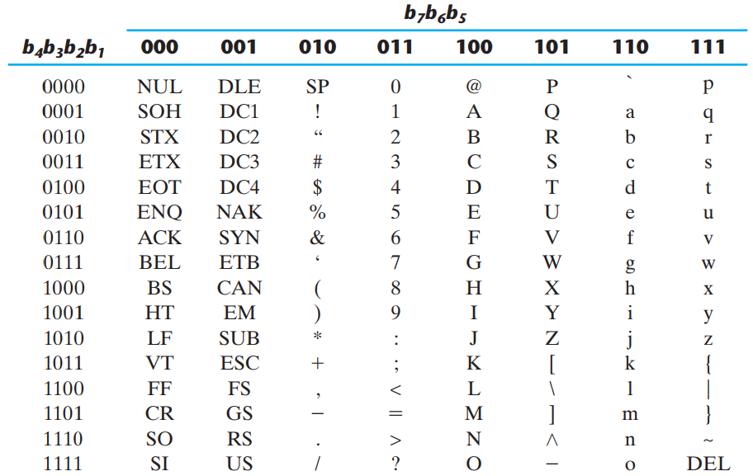
ASCII (1/2)
Phương pháp sử dụng 7 bit để biểu diễn mỗi ký tự
Notes:
7 bit b₇b₆b₅b₄b₃b₂b₁ biểu diễn cho mỗi ký tự, b₇b₆b₅ ở hàng dọc, b₄b₃b₂b₁ ở hàng ngang

Slide 26
ASCII (2/2) -Ví dụ
IT012 có biểu diễn ASCII là:
10010011010100011000001100010110010
it006 có biểu diễn ASCII là:
11010011110100011000001100000110110
1001100100111110101101000101 biểu diễn LOVE

Slide 27
Bài tập (1/4)
Biểu diễn các giá trị 17, 219 bằng 8 bit?
0x39, 0x47 biểu diễn các giá trị nào?
Tìm dải giá trị mà một chuỗi n bit có thể biểu diễn trong các trường hợp sau:
Số nguyên không dấu?
Số nguyên có dấu được biểu diễn bằng phương pháp Dấu và Độ lớn?
Số nguyên có dấu được biểu diễn bằng phương pháp Bù 2?
Thực hiện phép tính trong hệ cơ số 2: 10110₂ + 01011₂

Slide 28
Bài tập (2/4)
Biểu diễn giá trị -23 bằng phương pháp Bù 2 sử dụng 8 bit?
Biểu diễn cơ số 16 bằng phương pháp Bù 2 sử dụng 8 bit cho các giá trị sau:
121
-39
-128
Thực hiện phép tính trong hệ cơ số 2 sử dụng phương pháp Bù 2:
0xB7 + 0x59
0x19 – 0xA2

Slide 29
Bài tập (3/4)
Biểu diễn BCD các giá trị sau:
17
358
629
(Nâng cao) Biểu diễn dấu chấm động các giá trị sau:
0.00125
120.5
-0.005
-57.25

Slide 30
Bài tập (4/4)
(Nâng cao) Biểu diễn ASCII các chuỗi sau:
Hello, How are you?
I am fine, And you?
0x12345678 biểu diễn thông tin gì trong những ngữ cảnh sau đây:
Dấu chấm động
Bù 2
BCD
ASCII
Nguyên Dương (không dấu)
Notes:
(0x12345678) ➔ 0001 0010 0011 0100 0101 0110 0111 1000
Dâu châm động: 0 00100100 01101000101011001111000
Bù 2: 305,419,896
BCD: 12345678
ASCII: 0001 0010001 1010001 0101100 1111000

Slide 31

THẢO LUẬN

